Slide 1

БЕЗОПАСНОСТЬ ПАЦИЕНТОВ
Школа Медицины
Назарбаев Университет
Бакалавриат прикладного сестринского дела
Осетрова Алёна
Астана, 2018

Slide 2
Актуальность проблемы
Проведение седации взрослым и детям в отделении
Наблюдение детей после проведения МРТ обследования
Оказание экстренной помощи пациентам и посетителям отделения
Ведение пациентов после проведения инфузионной терапии
Проведение первичного сестринского осмотра

Slide 3


Что такое безопасность?
Это обеспечение пациентам и медицинским работникам условия комфорта и безопасности, позволяющие эффективно удовлетворять все жизненно важные потребности в условиях стационара.

Slide 4


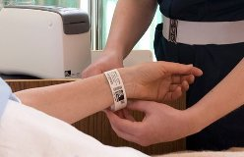
Идентификационный браслет во избежание медицинских ошибок.

Slide 5



Точная и чёткая информация залог успешного лечения.

Slide 6
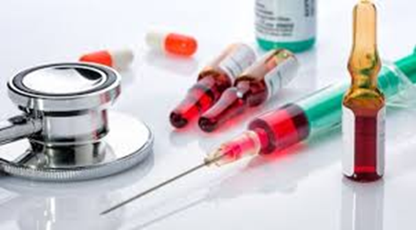
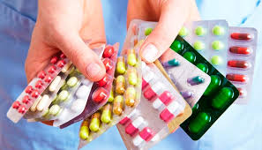
Пациенты, получающие препараты высокого риска должны быть под особым наблюдением медицинского персонала.

Slide 7
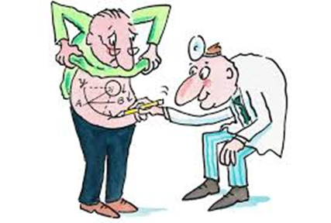
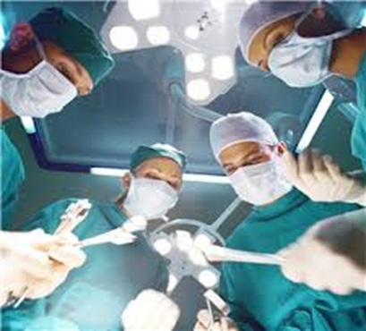
Всем пациентам, которым планируется проведение инвазивных и/ или хирургических процедур, проводится верификация участка оперативного вмешательства.

Slide 8
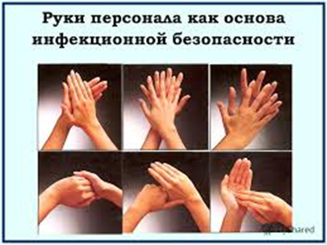
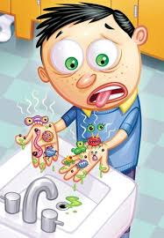
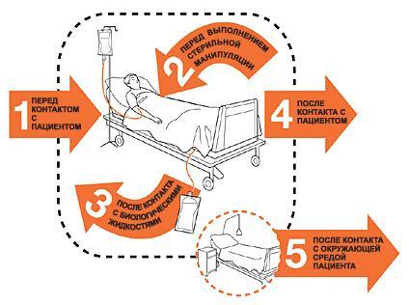
.
Главным фактором снижения внутрибольничных инфекций
является гигиена рук.

Slide 9
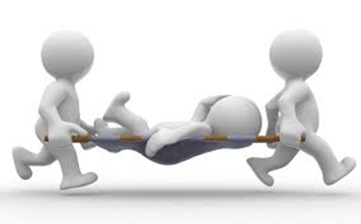
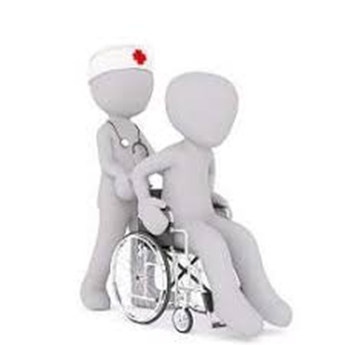
Риск падения оценивается при первичном сестринском осмотре

Slide 10

Результат обучения
Непрерывное улучшение и поддержание высокого качества услуг и безопасности пациентов
Оказание высококачественной и пациент-ориентированной медицинской помощи
Эффективное обучение персонала, пациента и
членов его семьи

Slide 11


Slide 12

Вопросы

Slide 13
Использованная литература:
https://infourok.ru
https://ppt4web.ru
https://www.google.kz

